Slide 1
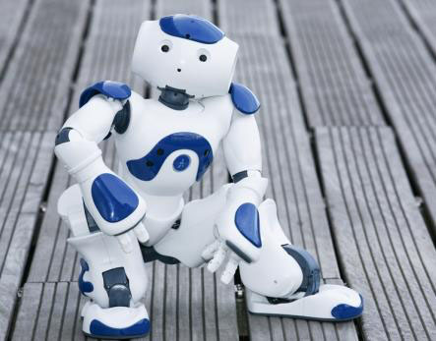
Wat is een robot?
Deze foto van Onbekende auteur is gelicentieerd onder CC BY-SA
Notes:
Praat met de kinderen over de dia.
Wat zie je?
Wat zijn dat?
Ken je nog andere robots?
Laat de kinderen verschillende soorten robots benoemen. Komen er geen voorbeelden? Bekijk dan de volgende dia’s.

Slide 2
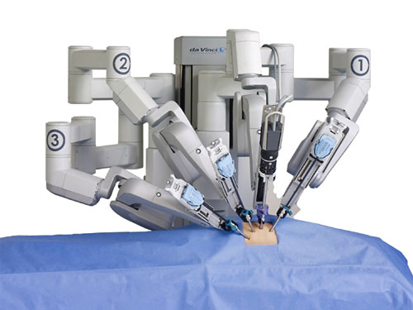
Een operatierobot
Deze foto van Onbekende auteur is gelicentieerd onder CC BY-SA-NC
Notes:
Dit is een operatie robot.
De chirurg zit geconcenteerd achter zijn console en bedient met de joysticks de robotarmen die de procedure aan de operatiekamertafel uitvoeren. Zelfs na een 24-uursdienst snijdt de robot feilloos nauwkeurig en soepel.

Slide 3
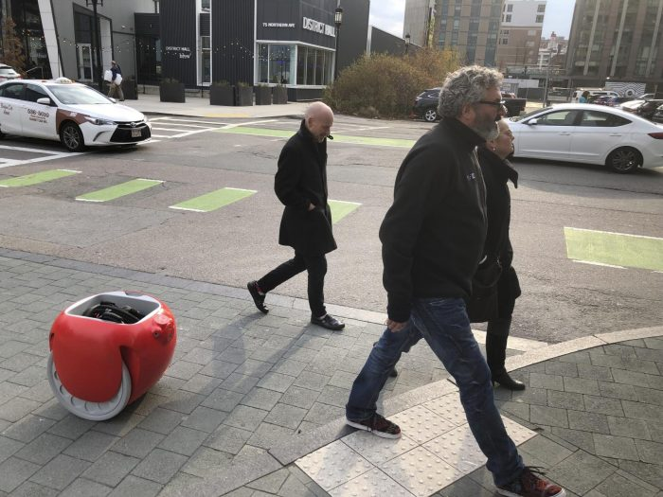
Een boodschappen robot
Deze foto van Onbekende auteur is gelicentieerd onder CC BY
Notes:
Gita bot- een boodschappen robot.
Deze robot volgt je, vermijd door middel van zijn camera’s obstakels en draagt je boodschappen.

Slide 4
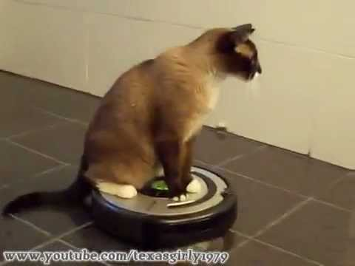
Een stofzuig robot
Notes:
Een stofzuig robot. Nooit meer zelf stofzuigen

Slide 5
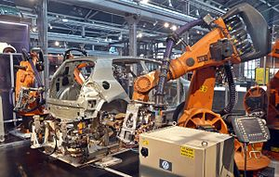
Een stofzuig robot
Deze foto van Onbekende auteur is gelicentieerd onder CC BY-SA
Notes:
Een robot die auto’s monteert.

Slide 6
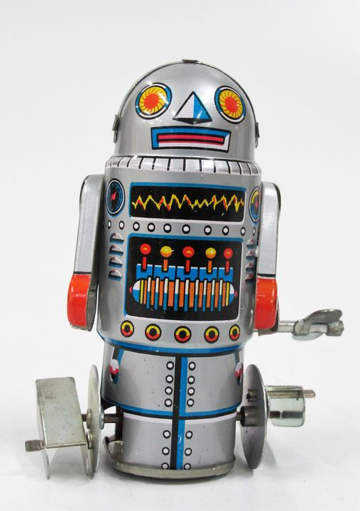
Maar wat is een robot dan eigenlijk?
We hebben het vaak over robots, ​
Maar wat is een robot?​
Heeft elke robot een hoofd met ogen? ​
Deze foto van Onbekende auteur is gelicentieerd onder CC BY-NC-ND
Notes:
Maar wat is een robot dan eigenlijk?
We hebben het vaak over robots, ​
Maar wat is een robot?​
Heeft elke robot een hoofd met ogen? ​
Het is interessant het hier met de leerlingen over te spreken.
Vaak lokt het een discussie uit en beginnen mensen te twijfelen aan hun eigen definitie van een Robot.
Doe dit b.v. door een leergesprek: probeer tot een definitie te komen van “een robot”.
Vragen/ stellingen aan de leerlingen:
Wat is de definitie van een robot? Hoe ziet een robot eruit?
Heeft een robot altijd een hoofd met ogen?
Kun je ook voorbeelden van robots noemen zonder een hoofd?
Een elektrische deur is een robot, omdat het een gerichte taak uitvoert zonder actie van een mens
Een koffiezetapparaat is geen robot, het is een machine. Hij wordt aangestuurd en aangezet door een mens.
Ga vooral de discussie aan en zoek samen naar een goede definitie!
(‘Je zei net dat een robot armen moet hebben, maar nu zeg je dat een smartphone ook wel een robot is?’) en daarbij ook het verschil tussen robot en machine (Wanneer is iets een robot, wanneer is iets een machine).
Een definitie voor jonge kinderen zou kunnen zijn:
“Een robot is een machine die een bepaalde taak automatisch kan uitvoeren. daardoor hoeft de mens het niet te doen. Soms zijn het saaie klusjes, en soms zijn het gevaarlijke klusjes. Wanneer de mens niet sterk genoeg is voor die klus dan maken ze een sterke robot voor die klus.”
Wellicht kun je hierbij een informatieposter maken: Vouw een A3 vel in tweeën. Plak of teken links afbeeldingen van robots. Verdeel de rechterkant in nog drie vakken onder elkaar. Zet in de vakken de volgende onderdelen:
Een robot is…
Een robot heeft…
Een robot kan…

Slide 7
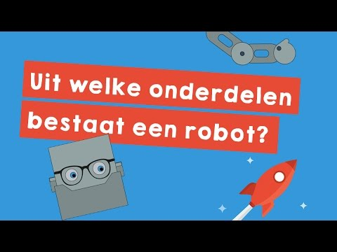
Notes:
Kijk na de discussie dit filmpje van Skillsdojo Uit welke onderdelen bestaat een robot? (uitgelegd in 2 min.) Een mooie samenvatting van wat een robot is!
Klopt het met jullie poster?
Filmpje: https://www.youtube.com/watch?v=HkdfKRTYiAo

